Slide 1
Выпускная квалификационная работа
МИНОБРНАУКИ РОССИИ ФЕДЕРАЛЬНОЕ ГОСУДАРСТВЕННОЕ БЮДЖЕТНОЕ
ОБРАЗОВАТЕЛЬНОЕ УЧРЕЖДЕНИЕ ВЫСШЕГО ПРОФЕССИОНАЛЬНОГО ОБРАЗОВАНИЯ «ВОРОНЕЖСКИЙ ГОСУДАРСТВЕННЫЙ УНИВЕРСИТЕТ»
(ФГБОУ ВПО «ВГУ»)
Факультет прикладной математики, информатики и механики Кафедра математического обеспечения ЭВМ
По направлению 01.03.02 «Прикладная математика и информатика»
«Создание информационного сайта кафедры»
Обучающийся: Нанаев М.Р.
Руководитель: д.т.н., проф. Абрамов Г.В.

Slide 2
Введение
Необходимые критерии сайта:
Иметь удобное представление информации
Иметь удобное редактирование информации
Быть быстро действенным
Быть кроссплатформенным и кроссбраузерным
Автоматизировать длительные по времени и регулярно проводимые операции

Slide 3
Цели и задачи работы
Целью данной выпускной квалификационной работы является разработка информационного сайта кафедры МО ЭВМ
Для достижения цели необходимо решение следующих задач:
Анализ и выбор средств разработки
Разработка структуры сайта и определение функциональных возможностей
Разработка структуры и создание базы данных
Разработка основных функций сайта: авторизация, размещение новостей, вывод и редактирование информации о сотрудниках, автоматическое распределение учебной между преподавателями на основе учебного плана
Разработать интерфейс для взаимодействия пользователей с веб-сайтом

Slide 4



Средства разработки

Slide 5
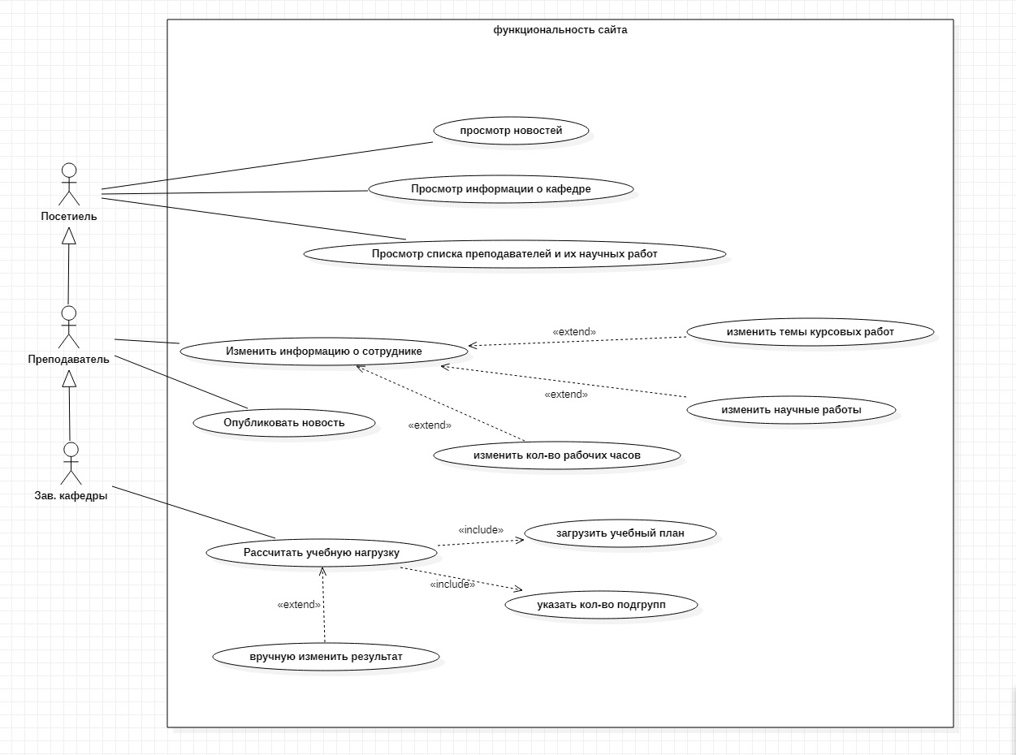
Диаграмма вариантов использования сайта

Slide 6
Общая схема взаимодействия компонентов
Генерация нужного представления
Отправка ответа клиенту
Входящий HTTP запрос
Контроллер
Представление
Если необходимо обращение к модели
Передача данных из модели
Модель

Slide 7
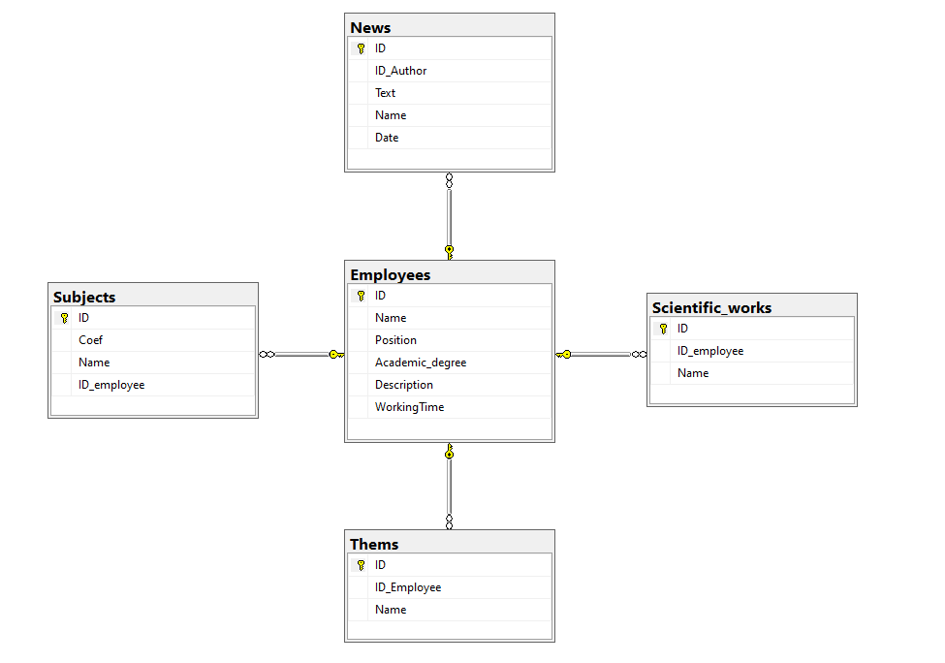
Схема базы данных

Slide 8
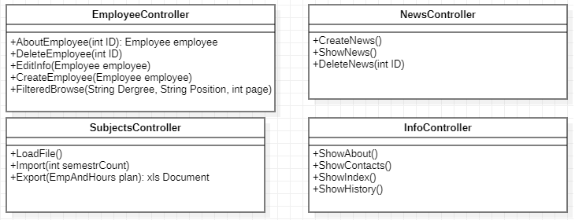
Создание контроллеров и их методов

Slide 9
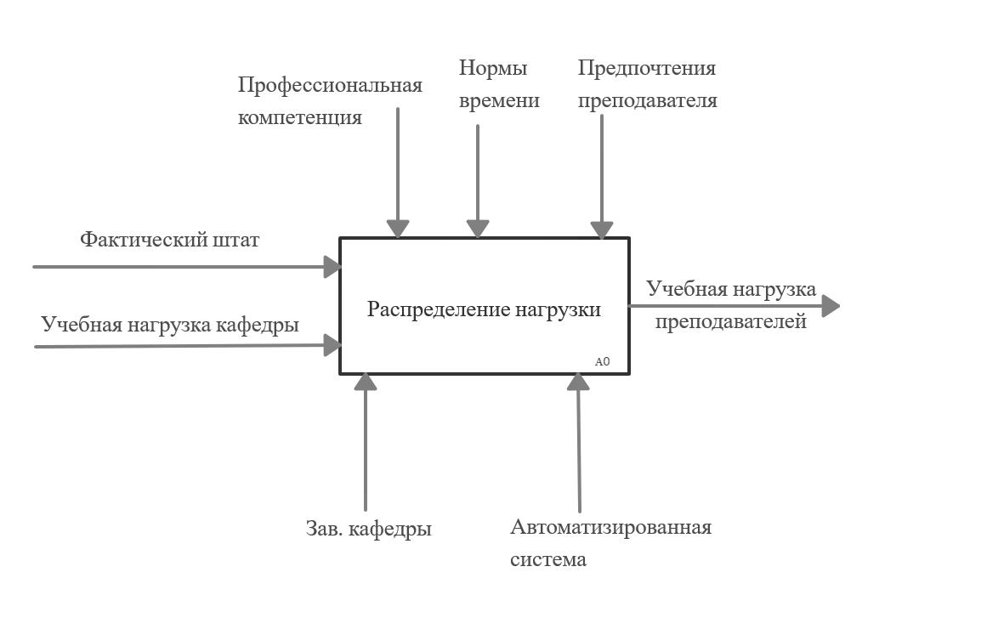
Задача распределения учебной нагрузки между преподавателями на основе учебного плана
Контекстная диаграмма

Slide 10
Задача распределения учебной нагрузки между преподавателями на основе учебного плана
Автоматический режим | Ручной режим
Входные данные:
Учебный план в формате таблицы Excel Данные о количестве потоков, групп и подгрупп
Таблица, содержащая информацию о предмете, преподавателе который его ведет и предпочтения преподавателя по ведению дисциплин.
Выходные данные:
Распределение всей учебной нагрузки кафедры между преподавателями.

Slide 11
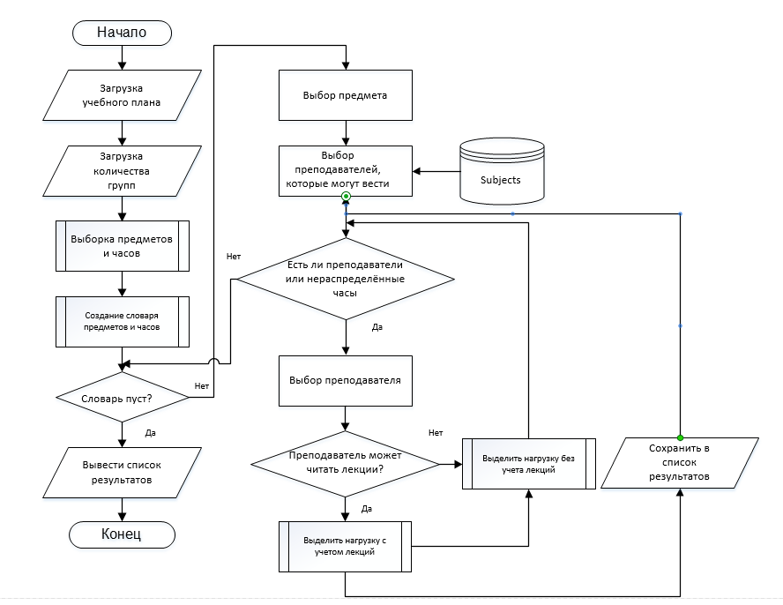
Схема алгоритма распределения нагрузки

Slide 12
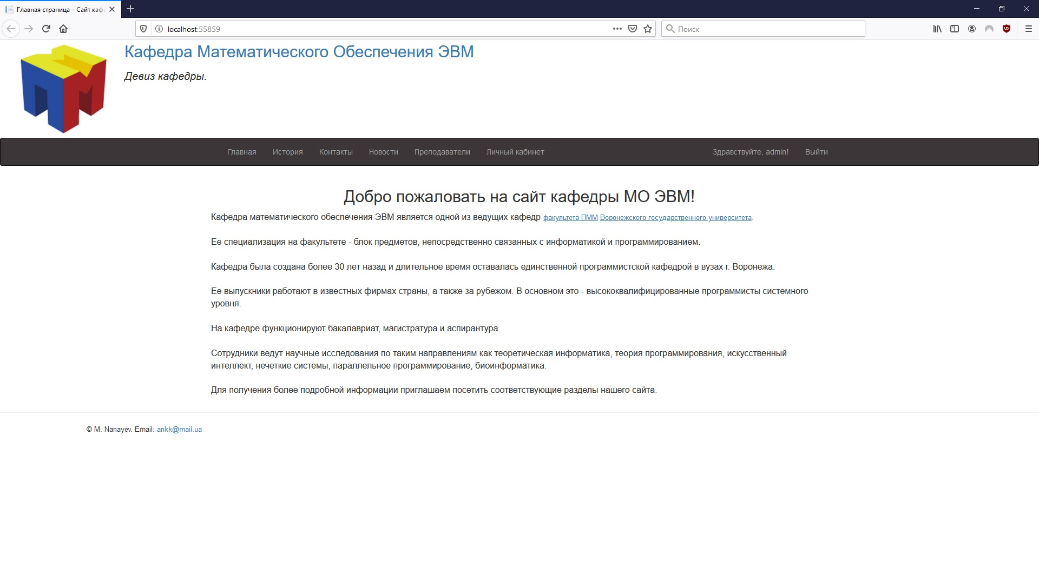
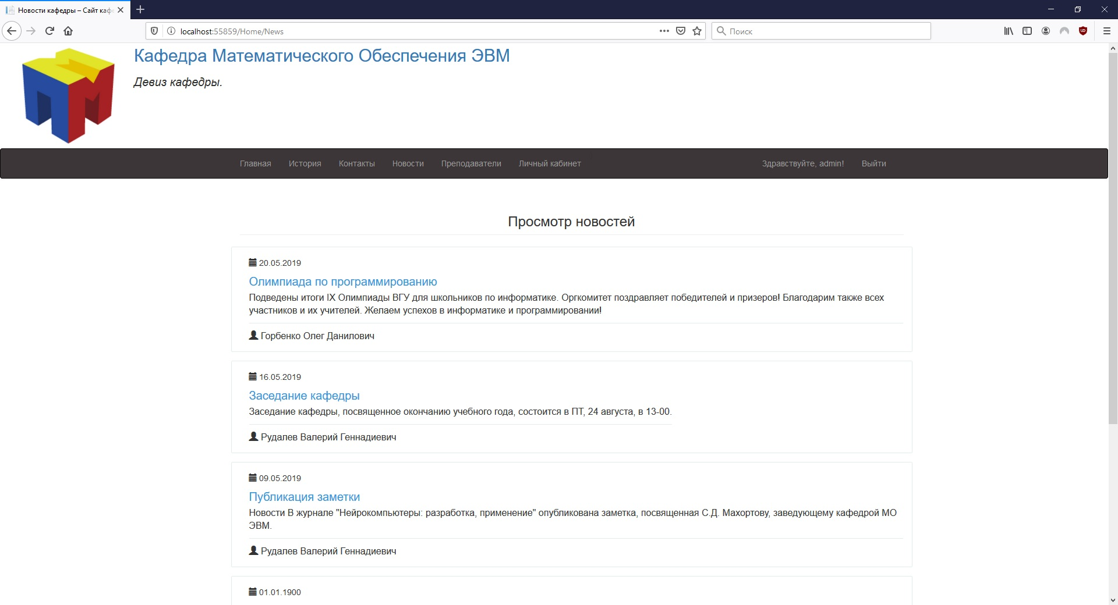
Создание интерфейса
Получение информации из контроллера
Обработка данных и переменных в Razor
Создание страницы и отображение пользователю
Схема создания представления

Slide 13
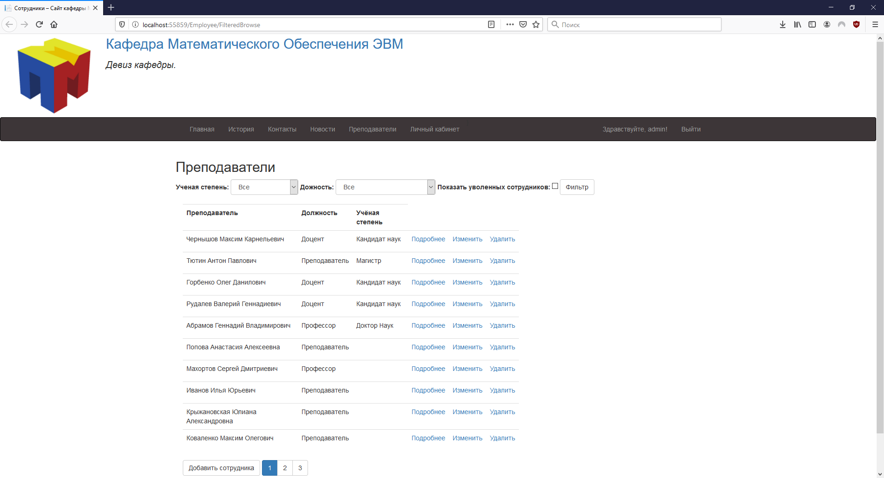
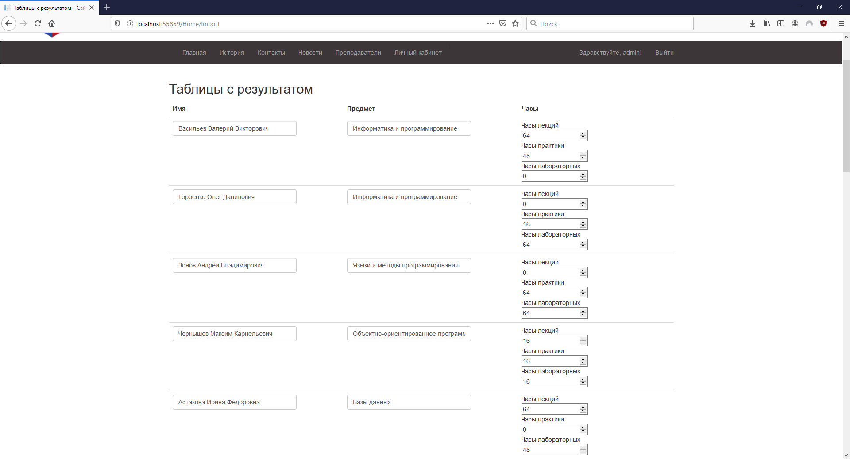
Создание интерфейса

Slide 14
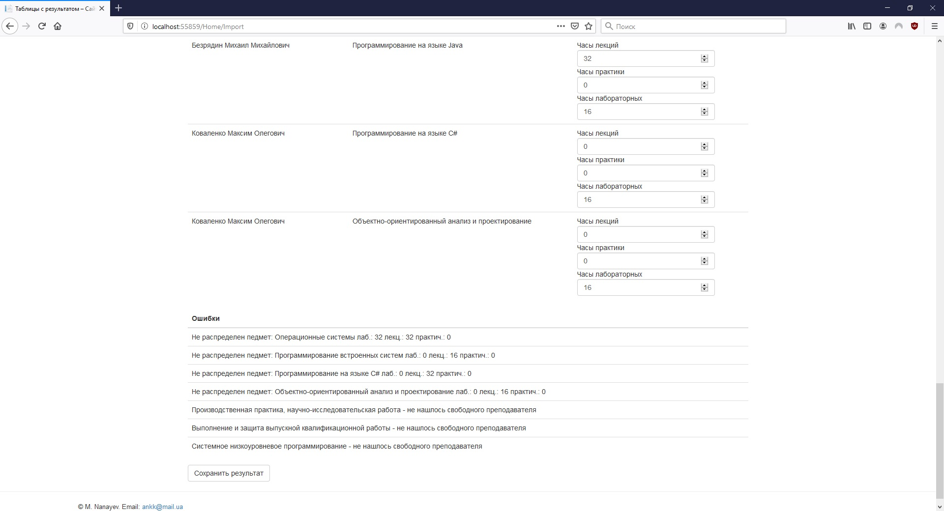
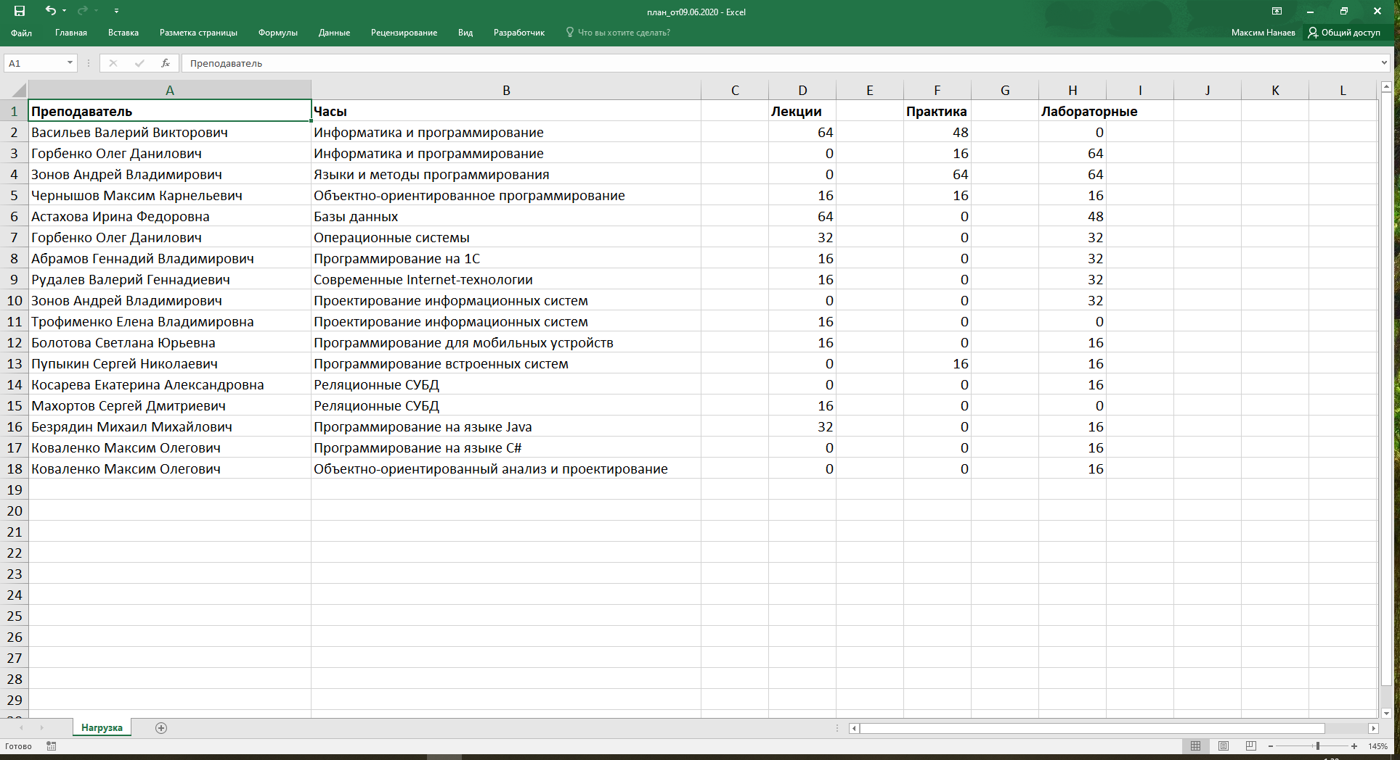
Создание интерфейса

Slide 15
Выводы
В результате проделанной работы была достигнута поставленная цель, а именно:
Проведен анализ технологий и выбран ASP.NET и MS SQL
Создана база данных из 5 таблиц (данные о сотрудниках, научные работы, темы ВКР, таблица предпочтений предметов преподавателями)
Разработано ПО для реализации основных функций сайта, позволяющие выводить информацию о сотрудниках, показывать новости кафедры, а также распределять учебную нагрузку
Разработан интерфейс веб-сайта

Slide 16
Спасибо за внимание!

